Slide 1

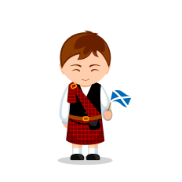
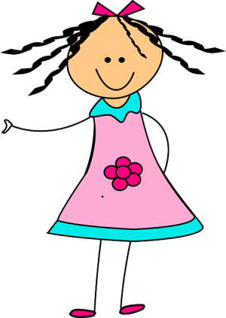

French Year 5 Summer 2
Countries and Nationalities
Key Questions
Quelle est ta/ sa nationalité? - Je suis ... - Il/ elle est … | What is your; his/ her nationality? I am … He/ she is …
Les Pays Countries
La Grande Bretagne | Great Britain
La France | France
La Belgique | Belgium
La Grèce | Greece
La Suisse | Switzerland
Le Pays de Galles | Wales
Le Portugal | Portugal
L’Angleterre | England
L’Irlande | Ireland
L’Ecosse | Scotland
L’Espagne | Spain
L’Allemagne | Germany
L’Italie | Italy
Quelle est ta nationalité?
Les Nationalités Nationalities
Masculin | Féminin | English
anglais | anglaise | English
irlandais | irlandaise | Irish
écossais | écossaise | Scottish
français | française | French
portugais | portugaise | Portuguese
gallois | galloise | Welsh
espagnol | espagnole | Spanish
allemand | allemande | German
italien | italienne | Italian
grec | grecque | Greek
britannique | britannique | British
suisse | suisse | Swiss
belge | belge | Belgian
Je suis écossais.
Je m’appelle Ewan. J’habite en Ecosse.
Quelle est sa nationalité?
Il est écossais.
Il s’appelle Ewan.
Il habite en Ecosse.
Verbs in the first person
Je m’appelle | My name is
J’habite | I live
Je suis | I am
Verbs in the third person
Il/ elle s’appelle | His/her name is
Il/ elle habite | He/she lives
Il/ elle est | He/ she is

